Slide 1



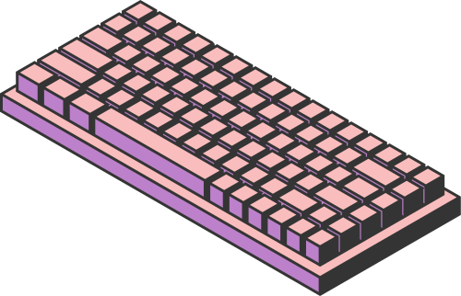
IDE´S
PARA DESARROLLO WEB

Slide 2

¿QUE ES UN IDE?
Un IDE (entorno de desarrollo integrado) es una aplicación de software que ayuda a los programadores a crear, editar, probar y empaquetar software. Los IDEs agilizan el proceso de desarrollo de software al centralizar las herramientas necesarias en una sola aplicación.

Slide 3
CUALES SON
LOS MAS POPULARES PARA EL DESARROLLO WEB?
Visual Studio Code - 55.6 %
Notepad++ - 30.4 %
IntelliJ - 27.3 %
Vim - 25.9 %
Sublime text - 24.0%
Android Studio - 15.1 %
Eclipse - 14.2 %
Atom - 12.7%
Encuesta realizada por Stack Overflow

Slide 4


VISUAL STUDIO
CODE
Caracteristicas
editor de codigo fuente ligero y rapido
Soporte para multiples lenguajes
integracion con Git y GitHub
Depuracion integrada con breakponts y consola de depuracion
Terminal integrada
soporte para desarrollo en contenedores con Docker
Extensible mediante PlugIns
Conexiones
Integracion con Git y Github
Conexion a base de datos
Desarrollo en la nube con Azure y AWS
Soporte para acceso remoto via SSH y contenedores Docker

Slide 5
VISUAL STUDIO
CODE
PlugIns
Soporte para lenguajes (C#, C++, Python, Java, etc)
Prettier (formateo de codigo automatico)
Live Server (para ver cambios en HTML/CSS en tiempo real)
Remote -SSH (trabajo y conexion a servidores remotos)
Docker (administracion de contenedores Docker)
MySQL(manejar bases de datos directamente en VS code)
Costo
Gatuito y de codigo abierto
Desarrollado por Microsoft

Slide 6
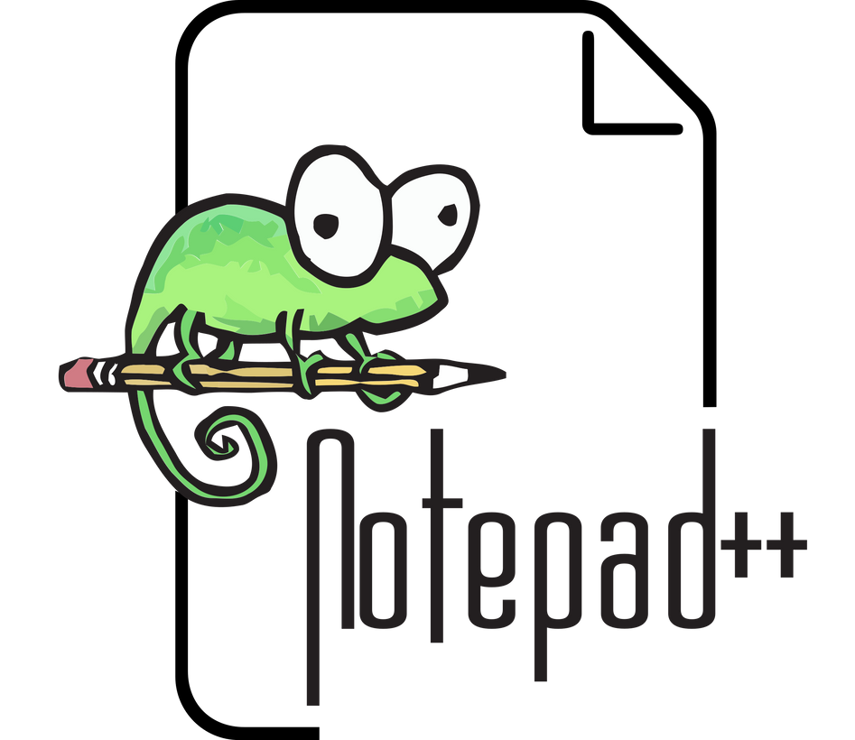
NOTEPAD++
Caracteristicas
Editor ligero y rapido
Compatible con mas de 80 lenguajes de programacion
Resaltado de sintaxis y autocompletado
Busqueda y reemplazo avanzado con expresiones regulares
Funcion de grabacion y reproduccion de macros
Comparacion de archivos lado a lado
Consumo minimo de recursos del sistema
Soporte para codificacion en UTF-8 y otros formatos
Conexiones
Conexion FTP/SMTP a traves de un plugin
Compatibilidad con Git a traves de herramientas externas
integracion con bases de datos mediante extensiones y scripts personalizados

Slide 7

NOTEPAD++
Plugins (Extensiones populares con Plugin Manager)
JSON Viewer (visualizacion y formateo de JSON)
XML Tools (visualizacion y formateo de XML)
NppFTP(Conexion FTP/SMTP para edicion remota
Python Script (ejecutar scripts de python)
DSpellCheck (Corrector ortografico)
Costo
Gatuito y de codigo abierto
Desarrollado por Don Ho

Slide 8
INTELLIJ
Caracteristicas
Compatible con Java y Kotlin
Editor rápido y ligero
Detección de errores en tiempo real y sugerencias para corregirlos.
Depurador gráfico con puntos de interrupción condicionales.
Herramientas de navegación rápida entre archivos y clases.
Conexiones
Conexión con base de datos
Conexión con Servidores Remotos (SSH, FTP, SFTP)
Conexión con Docker
PlugIns
Key Promoter X: Muestra atajos de teclado para aumentar la productividad.
AceJump: Permite navegar rápidamente entre líneas y palabras.
Rainbow Brackets: Colorea los corchetes para mejorar la legibilidad del código.
Costos
Community Edition (gratis y de código abierto, con características básicas).
Ultimate Edition (de pago, con soporte avanzado de desarrollo empresarial).

Slide 9
VIM
Caracteristicas
Varios modos de operación, como normal, insertar, visual y comando
Editor rápido y ligero
Compatible con multiplataformas como lo es Linux, macOs y Windows
Atajos de teclado eficientes, permite navegar y editar texto sin usar el mouse.
Soporte para múltiples archivos, pueden editar varios archivos al mismo tiempo con buffers, ventanas y pestañas.
Conexiones
Conexión con git
Conexión con Servidores Remotos (SSH, FTP, SFTP)
Conexión con base de datos
PlugIns
vim-surround: Facilita la manipulación de paréntesis, corchetes y comillas.
NERDTree: Agrega un explorador de archivos similar al de un IDE.
fzf.vim: Permite una búsqueda rápida de archivos dentro del proyecto.
Costos
Gratuito

Slide 10



SUBLIME TEXT
CARACTERISTICAS
CONEXIONES
Minimapa: consiste en una previsualización de la estructura del código, es muy útil para desplazarse por el archivo cuando se conoce bien la estructura de este.
Soporte nativo para infinidad de lenguajes: Soporta de forma nativa 43 lenguajes de programación y texto plano.
Características multilínea: Los desarrolladores pueden editar y manipular bloques de código con facilidad, lo que ahorra tiempo y esfuerzo en proyectos de gran envergadura.
Resaltado de sintaxis: Los programadores pueden identificar rápidamente errores y problemas potenciales en su código.
- Integración con Git.
- Acceso remoto vía SSH.
- Conexión con bases de datos (mediante plugins)
- Desarrollo en la nube (Azure, AWS)
COSTO
GRATIS
LICENCIA DE PAGO ($99 USD).
PLUGINS
- LSP (Language Server Protocol): Soporte avanzado para múltiples lenguajes.
- Emmet: Expansión rápida de código HTML y CSS.
- SublimeLinter: Análisis y detección de errores en código.
- Terminus: Terminal integrada en Sublime Text.
- GitGutter: Indicadores de cambios en el código con Git.
- SideBarEnhancements: Más opciones para la barra lateral de archivos.

Slide 11
ANDROID STUDIO
CARACTERISTICAS
CONEXIONES
Interfaz de usuario (UI) avanzada: Crea interfaces de usuario de aplicaciones Android de manera sencilla y efectiva.
Soporte para Kotlin, c++ y Java: Ofrece herramientas y bibliotecas para c++, java y kotlin.
Simuladores y emuladores: Prueba aplicaciones con una gran variedad de configuraciones en dispositivos virtuales.
Herramientas de depuración, rendimiento y analizador de memoria.
- Integración con Git y GitHub.
- Acceso remoto vía SSH.
- Conexión con bases de datos (nativo).
- Desarrollo en la nube (Google Cloud, Firebase).
- Simuladores y Emuladores de Dispositivos Android.
COSTO
COMPLETAMENTE GRATIS, SIN COSTOS ADICIONALES.
PLUGINS
- CMake: gestionar proyectos con código C++.
- SonarLint: Ayuda a mantener el código limpio, destacando errores y posibles mejoras en tiempo real mientras codificas.
- Espresso: Plugin que facilita las pruebas de interfaz de usuario (UI). Asegurando que las interacciones del usuario en la app se comporten correctamente.
- Realm: Este plugin facilita la integración y gestión de bases de datos locales.

Slide 12
ECLIPSE
Características:
Soporta múltiples lenguajes mediante plugins, por ejemplo. Java, Python, PHP, JavaScript, C, C++, etc.
Tiene herramientas avanzadas para depuración y desarrollo web.
Compatible con frameworks como, Spring, Jakarta EE, etc.
Permite instalar extensiones a través de Eclipse Marketplace.
COSTO
Gratuito (Código abierto)
Ventajas:
Gran comunidad y documentación.
Es multiplataforma.
Buen soporte para proyectos grandes.
Desventajas:
pesado y lento en equipos con pocos recursos.
Curva de aprendizaje elevada.

Slide 13


ATOM
Editor de código liviano y altamente personalizable, creado por GitHub y enfocado en la simplicidad y flexibilidad.
Características.
Código abierto y multiplataforma.
Personalización total con temas y paquetes.
Integración nativa con Git y GitHub.
Interfaz limpia y moderna.
Ventajas:
Fácil de usar y configurar.
Gran cantidad de plugins.
Soporta múltiples lenguajes y tecnologías.
Desventajas:
Bajo rendimiento con archivos grandes.
Fue descontinuado en 2022 en favor de Visual Studio Code.
COSTO
Gratuito (Código abierto)

Slide 14




GRACIAS POR SU ATENCION

